Slide 1
Educación Matemática Pertinente a la Formación del Ingeniero de Sistemas
Iván Mauricio Argote P
Jaime Humberto López M
Asesor
Mg. Luis Alfredo Guerrero
Tutor
Dr. Roberto Ramírez
San Juan de Pasto - Noviembre 2012
Universidad
de Nariño
Maestría en
Docencia Universitaria

Slide 2
Agenda
Problema.
Objetivos.
Trabajo de campo
Recolección de información
Agradecimientos.
Universidad
de Nariño
Maestría en
Docencia Universitaria

Slide 3
Problema
Síntomas
Causas
Pronóstico
Control Pronostico
Bajo rendimiento
Mínimo interés
No es visible
Escaso Aporte
Carencia de Responsabilidad
Alta abstracción
Falta aplicación
Escaza Relación
Carencia Funciones
Falta de incorporación
Desarrollar una investigación
para la Educación matemática pertinente a la formación del Ingeniero de Sistemas.
Bajo rendimiento
Deserción estudiantil
Apatía
Estancamiento
Escaso dllo de competencias
Universidad
de Nariño
Maestría en
Docencia Universitaria

Slide 4
Problema
¿Cómo reestructurar los componentes curriculares que se desarrollan en los cursos de matemáticas del Programa de Ingeniería de Sistemas de la Universidad Mariana, de tal manera que sean pertinentes y esenciales a la formación del ingeniero de sistemas?
Formulación
Universidad
de Nariño
Maestría en
Docencia Universitaria

Slide 5
Objetivos
Específicos
General
Identificar los contenidos curriculares de los cursos de educación matemática del currículo vigente que son pertinentes y esenciales a la formación del ingeniero de sistemas.
Rediseñar la programación curricular de los cursos de educación matemática para que sean pertinentes y esenciales a la formación del ingeniero de sistemas.
Reestructurar los componentes curriculares que se desarrollan en los cursos de matemáticas del Programa de Ingeniería de Sistemas de la Universidad Mariana, de tal manera que sean pertinentes y esenciales a la formación del ingeniero de sistemas.
Plantear otros contenidos no presentes en el currículo vigente que requieren ser incorporados a los cursos de educación matemática para desarrollar el pensamiento lógico – matemático del Ingeniero de Sistemas.
Universidad
de Nariño
Maestría en
Docencia Universitaria

Slide 6
Diseño metodológico
Momentos de la investigación
Fase preparatoria
Tema
Información
Fase de trabajo de campo
Acceso
Identificación informantes
Fase analítica
Análisis cualitativo
Reflexión teórica
Fase informativa
Teorías
Escenario
Aplicar técnicas
Elaborar informe
Socializar
[1] VALLES MARTÍNEZ, Miguel S. Técnicas cualitativas de investigación social. Reflexión, metodología y práctica profesional. Madrid : SÍNTESIS, 1999. pp. 82-89
Universidad
de Nariño
Maestría en
Docencia Universitaria

Slide 7
Técnicas de análisis de información
Objetivo No 1
Fuente:
PEP, Documento registro calificado, Malla curricular del programa, Documentos relacionados con la investigación
Técnica de recolección:
Revisión Documental
Técnica de análisis:
Análisis Documental
Se finalizó
la lectura
Proceso:
Leer documento
Identificar información
Seleccionar información
Si
Inicio
No
Vaciar información en la matriz
Seleccionar información por categoría
Fin
Universidad
de Nariño
Maestría en
Docencia Universitaria

Slide 8
Integración de las áreas general y especìfica en Ingeniería de Sistemas
Planteamiento y solución de problemas en el contexto
Modelación Matemática
Practicidad
Hallazgos

Slide 9
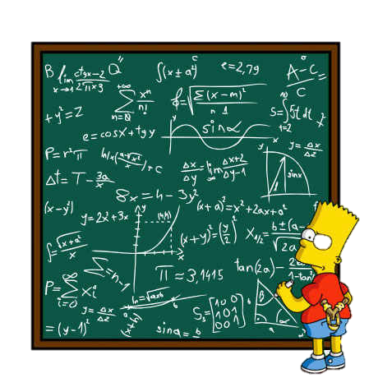
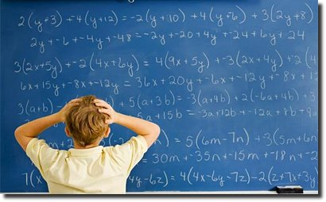
Qué se observa
Cursos área de las Matemáticas y la Ingeniería de Sistemas

Slide 10
Perfil del Ingeniero de Sistemas
Instrumentos al interior de los proceso cognitivos
Lenguaje simbólico de realidades cotidianas
Interdisciplinariedad entre áreas
Competencias en la solución de problemas en el contexto
Qué se desea

Slide 11
Ejemplo
Álgebra relacional
Propone y plantea problemas prácticos y teóricos
Representa la realidad mediante modelos matemáticos
Bases de datos
Gestionar la información de forma óptima para apoyar el proceso de toma de decisiones.
Sistemas de información
Comprender y aplicar conceptos, principios y teorías en el campo de los Sistemas de Información
Contenido matemático
Aplicación en ingeniería
Formación ingeniero de sistemas
Universidad
de Nariño
Maestría en
Docencia Universitaria

Slide 12
Técnicas de análisis de información
Objetivo No 2
Fuente:
Decano, director, docentes, egresados y estudiantes
Técnica de recolección:
Encuesta
Técnica de análisis:
Análisis en progreso
Proceso:
Registrar encuesta en Internet
Hacer prueba
piloto
Identificar ajustes al
instrumento
Registrar modificaciones al instrumento
Inicio
Se alcanzó
la muestra
No
Transformar y codificar
Revisar información
Enviar e-mails
Si
Si
Fin
No
Universidad
de Nariño
Maestría en
Docencia Universitaria

Slide 13
Técnicas de análisis de información
Objetivo No 2
Fuente:
Decano, director, docentes del programa de IS
Técnica de recolección:
Entrevista
Técnica de análisis:
Análisis en progreso
Ajustes
finalizados
Proceso:
Hacer prueba
piloto
Identificar ajustes al
instrumento
Registrar modificaciones al instrumento
Si
Inicio
No
Se entrevistó a
toda la fuente
Transformar y codificar
Entrevistar en grupo
Si
Transformar y codificar
Entrevistar individualmente
Fin
No
Universidad
de Nariño
Maestría en
Docencia Universitaria

Slide 14
Técnicas de análisis de información
Objetivo No 3
Fuente:
Base de datos
Técnica de recolección:
Revisión Documental
Técnica de análisis:
Análisis en progreso
Proceso:
Elaborar solicitud de la BD
Presentar solicitud a la dirección
Revisar y aprobar la solicitud
Llevar solicitud aprobada a Sistemas
Inicio
Se cumplió con
los requerimientos
Transformar y codificar
Presentar requerimientos de información
Elaborar requerimientos de información
Si
Fin
No
Universidad
de Nariño
Maestría en
Docencia Universitaria

Slide 15
Análisis de la Información
Análisis en Progreso
Descubrimiento
Leer repetidamente los datos
Seleccionar la información
Elaborar los memorandos
Buscar y registrar temas
Inicio
Codificación
Elaborar el cuadro base de interpretación
Elaborar mapa conceptual
Registrar la información pertinente
Elaborar las categorías de codificación
Relativización
Interpretar los datos en contexto
Escribir la interpretación
Fin
[2] TAYLER, S J y BOGDAN, R. Introducción a los métodos cualitativos de investigación, la búsqueda de significados. Barcelona, España : Paidós, 1987. pp. 152-174
[3] HERNANDES GIOVANNI, JIMENEZ ROBINSON, MARTINEZ ALVARO. Programación de Computadoras: Creencias Docentes y Didácticas, Editorial Académica Española , España 2012 . pp. 46-47
Universidad
de Nariño
Maestría en
Docencia Universitaria

Slide 16
GRACIAS!!

Slide 17
Preguntas??

